Slide 1
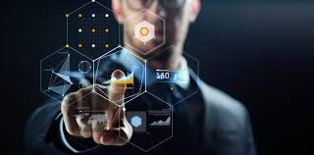
CÔNG NGHIỆP 4.0
I. Khái niệm về công nghiệp 4.0
II. Lịch sử về công nghiệp 4.0
III. Viễn cảnh tương lai của công nghiệp 4.0
IV. Ứng dụng công nghiệp 4.0
V. Cơ hội và thách thức của công nghiệp 4.0
VI. Tuổi trẻ thời cách mạng công nghiệp 4.0
VII. Vai trò của nhà nước trong cuộc cách mạng công nghiệp 4.0 với sự phát triển kinh tế tri thức ở Việt Nam hiện nay

Slide 2
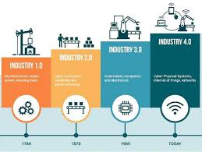
I. KHÁI NIỆM VỀ CÔNG NGHIỆP 4.0
1. Khái niệm

Slide 3
1.1.khái niệm về công nghiệp 4.0
i. Công nghiệp 4.0 là xu hướng hiện thời trong việc tự động hóa và trao đổi dữ liệu trong công nghệ sản xuất. Nó bao gồm các hệ thống không gian mạng thực-ảo (cyber-physical system), Internet Vạn Vật và điện toán đám mây và điện toán nhận thức (cognitive computing).^{[1][2][3][4]}
Ii. Công nghiệp 4.0 tạo ra nhà máy thông minh (tiếng Anh: smart factory). Trong các nhà máy thông minh với cấu trúc kiểu mô-đun, hệ thống thực-ảo giám sát các quy trình thực tế, tạo ra một bản sao ảo của thế giới thực và đưa ra các quyết định phân tán. Qua Internet Vạn Vật, các hệ thống thực-ảo giao tiếp và cộng tác với nhau và với con người trong thời gian thực, và với sự hỗ trợ của Internet Dịch vụ, dịch vụ nội hàm và dịch vụ xuyên tổ chức được cung cấp cho các bên tham gia chuỗi giá trị sử dụng.

Slide 4
2.Thuật ngữ
i. Thuật ngữ "Công nghiệp 4.0" (tiếng Đức: Industrie 4.0) khởi nguồn từ một dự án trong chiến lược công nghệ cao của chính phủ Đức, nó thúc đẩy việc sản xuất điện toán hóa sản xuất.^{[5]}
Một số đã so sánh Công nghiệp 4.0 với cuộc cách mạng Công nghiệp lần thứ tư. Tuy nhiên, điều này đề cập đến một sự chuyển đổi có tính hệ thống bao gồm tác động lên xã hội dân sự, cơ cấu quản trị và bản sắc con người, ngoài các chi nhánh kinh tế / sản xuất. Cuộc cách mạng công nghiệp đầu tiên đã huy động việc cơ giới hóa sản xuất sử dụng nước và hơi nước; Cuộc cách mạng thứ hai là cách mạng về kỹ thuật số và việc sử dụng các thiết bị điện tử và công nghệ thông tin để tiến tới tự động hoá sản xuất^{[6]};...

Slide 5
khái niệm về công nghiệp 4.0
ii. Thuật ngữ "Công nghiệp 4.0" đã được nhắc lại vào năm 2011 tại Hội chợ Hannover.^{[10]} Tháng 10 năm 2012, Nhóm Công tác về Công nghiệp 4,0 trình bày một loạt các khuyến nghị về thực hiện Công nghiệp 4.0 cho chính phủ liên bang Đức. Các thành viên của Nhóm Công nghiệp 4.0 được công nhận là những người cha sáng lập và là động lực đằng sau Industry 4.0.

Slide 6
3. Các nhóm làm việc công nghiệp 4.0
Đồng chủ tọa Henning Kagermann và Siegfried Dais
▪ WG 1 – Nhà máy thông minh: Manfred Wittensteiner
▪ WG 2 – Môi trường thực: Siegfried Russwurm
▪ WG 3 – Môi trường Kinh tế: Stephan Fische
▪ WG 4 – Nhân tính và Công việc: Wolfgang Wahlster
▪ WG 5 – Tác nhân Công nghệ: Heinz Derenbach

Slide 7
4. Nguyên tắc
Có 4 nguyên tắc thiết kế trong công nghiệp 4.0. Những nguyên tắc này hỗ trợ những công ty trong việc định dạng và thực hiện những viễn cảnh của công nghiệp 4.0
▫ Khả năng tương tác: Khả năng giao tiếp và kết nối của những cỗ máy,thiết bị,máy cảm biến và con người kết nối và giao tiếp với nhau qua mạng lưới vạn vật kết nối internet hoặc mạng lưới vạn người kết nối internet.
Minh bạch thông tin: Khả năng của những hệ thống thông tin để tạo ra 1 phiên bản ảo của thế giới thực tế bằng việc làm giàu những mô hình nhà máy kỹ thuật số bằng dữ liệu cảm biến. Điều này yêu cầu sự tập hợp những dữ liệu cảm biến thô đến thông tin ngữ cảnh có giá trị cao hơn.

Slide 8
▫ Công nghệ hỗ trợ: Đầu tiên khả năng của những hệ thống hỗ trợ con người bằng việc tập hợp và hình dung thông tin một cách bao quát cho việc tạo những quyết định được thông báo rõ ràng và giải quyết những vấn đề khẩn cấp qua những ghi chú ngắn gọn. Thứ nhì, khả năng của những hệ thống không gian mạng-vật lý để hỗ trợ con người thực hiện những nhiệm vụ cái mà không dễ chịu, tốn quá nhiều sức lực hoặc không an toàn đối với con người.
▫ Phân quyền quyết định: Hệ thống không gian mạng thực-ảo có quyền cho phép tự đưa ra quyết định và thực hiện nhiệm vụ một cách tự động nhất có thể.Chỉ trong trường hợp ngoại lệ, bị nhiễu, hoặc mục tiêu đề ra bị mâu thuẫn với nhau sẽ được ủy thác cho cấp cao hơn.

Slide 9
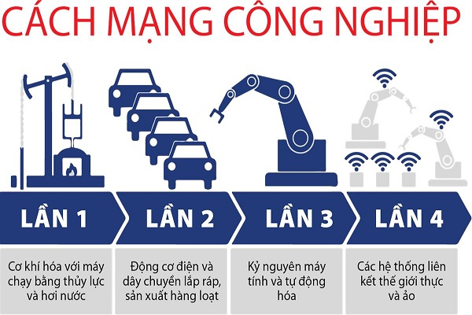
II.LỊCH SỬ VỀ CÔNG NGHIỆP 4.0

Slide 10
1. Cách mạng công nghiệp lần thứ nhất
i. Cuộc cách mạng công nghiệp đầu tiên trên thế giới được bắt đầu ở nước Anh vào cuối thế kỷ 18 đầu thế kỷ 19, mở đầu với sự cơ giới hóa ngành dệt may. Lúc bấy giờ, các nhà máy dệt đều phải đặt gần sông để lợi dụng sức nước chảy, điều đó gây bất tiện ở nhiều mặt.
Năm 1784, James Watt phụ tá thí nghiệm của một trường đại học đã phát minh ra máy hơi nước. Nhờ phát minh này, nhà máy dệt có thể đặt bất cứ nơi nào. Phát minh này được coi là mốc mở đầu quá trình cơ giới hoá. Năm 1785, linh mục Edmund Cartwright cho ra đời một phát minh quan trọng trong ngành dệt là máy dệt vải. Máy này đã tăng năng suất dệt lên tới 40 lần.

Slide 11
Trong thời gian này, ngành luyện kim cũng có những bước tiến lớn. Năm 1784, Henry Cort đã tìm ra cách luyện sắt “puddling”. Mặc dù phương pháp của Henry Cort đã luyện được sắt có chất lượng hơn nhưng vẫn chưa đáp ứng được yêu cầu về độ bền của máy móc. Năm 1885, Henry Bessemer đã phát minh ra lò cao có khả năng luyện gang lỏng thành thép, khắc phục được những nhược điểm của chiếc máy trước đó.
Bước tiến của ngành giao thông vận tải đánh dấu bằng sự ra đời của chiếc đầu máy xe lửa đầu tiên chạy bằng hơi nước vào năm 1804. Đến năm 1829, vận tốc xe lửa đã lên tới 14 dặm/giờ. Thành công này đã làm bùng nổ hệ thống đường sắt ở Châu Âu và Mỹ. Năm 1807, Robert Fulton đã chế ra tàu thủy chạy bằng hơi nước thay thế cho những mái chèo hay những cánh buồm.

Slide 12
2.Cách mạng công nghiệp lần thứ hai
i. Cuộc cách mạng công nghiệp thứ hai lại được khởi xướng từ cuối thế kỷ 19, kéo dài đến đầu thế kỷ 20. Một trong những đặc điểm đáng lưu ý trong nền đại công nghiệp là dây chuyền sản xuất hàng loạt - áp dụng nguyên lý quản trị của F.W.Taylor (đề xuất năm 1909, ứng dụng vào thực tiễn năm 1913 - hãng Ford đi tiên phong).
Các nhà khoa học đã có những phát minh lớn về những công cụ sản xuất mới: máy tính, máy tự động và hệ thống máy tự động, người máy, hệ điều khiển tự động. Các nhà sáng chế thời kỳ này cũng nghiên cứu, tạo ra những vật liệu mới như chất polymer với độ bền và sức chịu nhiệt cao, được sử dụng rộng rãi trong đời sống, và trong các ngành công nghiệp.

Slide 13
ii. Trong thời gian này, những nguồn năng lượng mới hết sức phong phú và vô tận như năng lượng nguyên tử, năng lượng mặt trời, năng lượng gió, năng lượng thủy triều… cũng được tìm ra để thay thế cho nguồn năng lượng cũ. Những tiến bộ thần kì trong giao thông vận tải và thông tin liên lạc như máy bay siêu âm khổng lồ, tàu hỏa tốc độ cao và những phương tiện thông tin liên lạc, phát sóng vô tuyến qua hệ thống vệ tinh nhân tạo, những thành tựu kỳ diệu trong lĩnh vực chinh phục vũ trụ như phóng thành công vệ tinh nhân tạo đầu tiên của trái đất, bay vào vũ trụ và đặt chân lên mặt trăng là những thành tựu đi vào lịch sử của cuộc cách mạng công nghiệp lần hai này.
Bên cạnh đó, cuộc cách mạng xanh trong nông nghiệp với những tiến bộ nhảy vọt trong cơ khí hóa, thủy lợi hóa, phương pháp lai tạo giống, chống sâu bệnh… giúp nhiều nước có thể khắc phục nạn thiếu lương thực, đói ăn kéo dài.

Slide 14
3. Cách mạng công nghiệp lần thứ ba
i. Cuộc cách mạng công nghiệp lần 3 diễn ra vào những năm 1970 với sự ra đời của sản xuất tự động dựa vào máy tính, thiết bị điện tử và Internet, tạo nên một thế giới kết nối.
Cách mạng Công nghiệp lần thứ ba diễn ra khi có các tiến bộ về hạ tầng điện tử, máy tính và số hoá vì nó được xúc tác bởi sự phát triển của chất bán dẫn, siêu máy tính (thập niên 1960), máy tính cá nhân (thập niên 1970 và 1980) và Internet (thập niên 1990).
Cho đến cuối thế kỷ 20, quá trình này cơ bản hoàn thành nhờ những thành tựu khoa học công nghệ cao. Vệ tinh, máy bay, máy tính, điện thoại, Internet… là những công nghệ hiện nay chúng ta thụ hưởng là từ cuộc cách mạng này.

Slide 15
4. Cách mạng công nghiệp lần thứ tư
Năm 2013, một từ khóa mới là “Công nghiệp 4.0” bắt đầu nổi lên xuất phát từ một báo cáo của chính phủ Đức đề cập đến cụm từ này nhằm nói tới chiến lược công nghệ cao, điện toán hóa ngành sản xuất mà không cần sự tham gia của con người. Đây được gọi là cuộc cách mạng số, thông qua các công nghệ như Internet vạn vật (IoT), trí tuệ nhân tạo (AI), thực tế ảo (VR), tương tác thực tại ảo (AR), mạng xã hội, điện toán đám mây, di động, phân tích dữ liệu lớn (SMAC)… để chuyển hóa toàn bộ thế giới thực thành thế giới số.
Cuộc cách mạng công nghiệp lần thứ tư tác động mạnh mẽ trên nhiều lĩnh vực, với sự xuất hiện của robot có trí tuệ nhân tạo mang lại nhiều ứng dụng trong xã hội. Nhờ công nghệ AI, người máy làm việc càng thông minh, có khả năng ghi nhớ, học hỏi vô biên, trong khi khả năng đó ở con người càng già càng yếu đi.
Trong lĩnh vực Giao thông, thế hệ xe không người lái sẽ phát triển nhờ đảm bảo an toàn cao gấp nhiều lần vì không có tình trạng say rượu bia, vượt đèn đỏ, phóng nhanh vượt ẩu.

Slide 16
Hồi tháng 8/2016, người đàn ông Mỹ đang sử dụng xe tự lái của Tesla thì có triệu chứng đau tức ngực. Ông đã kịp thời liên hệ với vợ để gọi tới bệnh viện báo cho bác sĩ chờ đón sẵn rồi ra lệnh cho xe di chuyển tới bệnh viện. Các bác sĩ đã cấp cứu kịp thời, cứu sống người đàn ông này.
Trong lĩnh vực Y tế, cỗ máy IBM Watson có biệt danh “Bác sĩ biết tuốt” có thể lướt duyệt cùng lúc hàng triệu hồ sơ bệnh án để cung cấp cho các bác sĩ những lựa chọn điều trị dựa trên bằng chứng chỉ trong vòng vài giây nhờ khả năng tổng hợp dữ liệu khổng lồ và tốc độ xử lý mạnh mẽ. “Bác sĩ biết tuốt” này còn cho phép con người tra thông tin về tình hình sức khỏe của mình. Các bác sĩ chỉ cần nhập dữ liệu người bệnh để được phân tích, so sánh với kho dữ liệu khổng lồ có sẵn và đưa ra gợi ý hướng điều trị chính xác.
Trong lĩnh vực Giáo dục, công nghệ thực tế ảo sẽ thay đổi cách dạy và học. Sinh viên có thể đeo kính VR và có cảm giác như đang ngồi trong lớp nghe bài giảng, hay nhập vai để chứng kiến những trận đánh giả lập, ngắm nhìn di tích, mang lại cảm xúc và sự ghi nhớ sâu sắc, giúp bài học thấm thía hơn. Hoặc khi đào tạo nghề phi công, học viên đeo kính và thấy phía trước là cabin và học lái máy bay như thật để thực hành giúp giảm thiểu rủi ro trong quá trình bay thật. Trong tương lai, số lượng giáo viên ảo có thể nhiều hơn giáo viên thực rất nhiều.

Slide 17

III. Viễn cảnh tương lai của công nghiệp 4.0

Slide 18
1.Cách mạng Công nghiệp 4.0 và Tương lai của ngành nhân sự
1.1. Khái niệm
Ở mỗi thập kỷ chúng ta lại được chứng kiến một làn sóng công nghệ mới xuất hiện và thay đổi những điều ta đã từng biết. Cuộc cách mạng đầu tiên diễn ra vào thế kỷ 18 đến đầu thế kỷ 19 với sự xuất hiện của động cơ hơi nước. Sau đó các động cơ hơi nước được thay thế bằng các động cơ điện dẫn đến cuộc cách mạng công nghiệp thứ 2, vào giữa thế 19 kéo dài đến giữa thế kỷ 20. Rồi cuộc cách mạng tự động hóa xuất hiện vào giữa thế kỷ 20. Tất cả đều đem đến những thay đổi trước đó chưa từng thấy. Vậy nên, ngay lúc này, khi đang đứng ở đầu “ngọn sóng cách mạng 4.0”, việc cân nhắc sức ảnh hưởng của cuộc cách mạng đến công việc chuyên môn của chúng ta là điều tất yếu.

Slide 19
Chúng ta có thể thấy các tín hiệu của cuộc cách mạng tự động hóa đã nhen nhóm ở nhiều lĩnh vực. Xe hơi tự lái, rô-bốt thông minh, trí tuệ nhân tạo (AI), mạng lưới các thiết bị kết nối internet (Internet of things – IoT), công nghệ lưu trữ và phân tích nguồn dữ liệu khổng lồ (big data analytics), điện toán đám mây, công nghệ thực tế ảo (VR), tất cả đều là những ví dụ điển hình, là những gương mặt đại diện cho cuộc cách mạng tự động hóa, dự đoán sẽ làm thay đổi công việc quản trị kinh doanh theo nhiều khía cạnh. Vậy công việc của các nhà nhân sự sẽ bị ảnh hưởng như thế nào?

Slide 20
2. . Những con số đáng chú ý dưới đây sẽ phần nào hé lộ viễn cảnh của một tương lai không xa:
Kết quả nghiên cứu của McKinsey & Company, công ty tư vấn quản trị hàng đầu thế giới đã cho thấy hơn 50% các công việc đang có khả năng bị thay thế bởi các công nghệ hiện nay.
Theo báo cáo của PwC “Công nghiệp 4.0: Xây dựng doanh nghiệp số”, tốc độ số hóa của các ngành công nghiệp sẽ tăng nhanh vào năm 2020. Đặc biệt là các công ty vũ trụ và quốc phòng sẽ có tốc độ số hóa đến hơn 76% so với con số 32% ở thời điểm hiện tại.
Tỉ trọng trong ngành công nghiệp đang có kế hoạch chuyển dịch 907 nghìn tỉ đô la/ năm sang lĩnh vực công nghiệp 4.0 – chiếm khoảng 5% tổng doanh thu/ năm.
65% trẻ em sẽ đảm nhận các công việc mà hiện nay chưa tồn tại.

Slide 21
Tốc độ phát triển của cuộc cách mạng 4.0 đã khiến nhiều người phải đặt ra câu hỏi “Trong kỉ nguyên tương lai, công nghệ có thay thế con người không? Chúng sẽ tác động đến công việc và cách làm việc của chúng ta như thế nào?” Có thể mỗi người trong chúng ta sẽ có những câu trả lời khác nhau nhưng có một điều chắc chắn rằng, chức năng của ngành nhân sự trong tương lai sẽ rất khác với thời điểm hiện tại.
Ông Varun Bhaskar, giám đốc nhân sự ở của tập đoàn PwC đã một vài sự thay đổi trong tương lai của ngành nhân sự. Và đó điều là những sự thay đổi thú vị, đáng mong đợi.

Slide 22

3. Định nghĩa lại công việc tìm kiếm và tuyển dụng

Slide 23
Điều gì đã đưa các ứng viên tiềm năng đến và gia nhập vào tổ chức, doanh nghiệp? Làm thế nào để doanh nghiệp có thể chọn đúng ứng viên khi mà số lượng ứng viên phù hợp đang tăng cao? Song song đó, chúng ta vẫn phải giảm chi phí tuyển dụng. Làm thế nào để chúng ta thực hiện điều đó? Khung cảnh các nhà tuyển dụng phải vất vả lùng sục hồ sơ ứng viên trên các trang tìm việc hẳn không còn xa lạ với chúng ta. Cách làm này có hiệu quả như thế nào, chắc các bạn cũng rõ. Và cách làm này cần được thay đổi.

Slide 24
Trí tuệ nhân tạo (AI) mang đến một giải pháp mới để lưu trữ, tìm kiếm hồ sơ ứng viên hiệu quả hơn. Với khả năng phân tích tiên toán dựa trên chương trình ngôn ngữ thần kinh học (NLP), chúng có thể phân tích dữ liệu của những ứng viên thành công đối với một bảng mô tả công việc nhất định, rồi truy cập vào nguồn lưu trữ hồ sơ các ứng viên tiềm năng để so sánh, nhận diện những ứng viên phù hợp nhất với đầy đủ những kỹ năng và kinh nghiệm cần có. Thông qua video ghi hình buổi phỏng vấn, biểu cảm trên gương mặt, cách dùng từ, giọng điệu, chất lượng của những câu trả lời của ứng viên đều có thể được xem lại để đánh giá tính sáng tạo, kiến thức và trí thông minh của ứng viên mà không bị cản trở bởi thành kiến của người phỏng vấn.

Slide 25


Slide 26
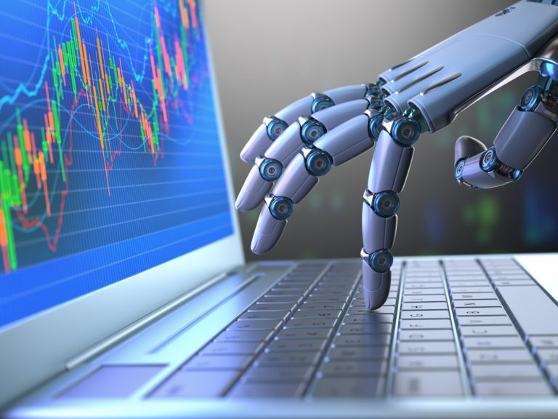
4. Lược bỏ những công việc thừa trong vận hành
Hãy tưởng tượng một viễn cảnh tương tự như ô tô tự lái diễn ra ở ngành nhân sự. Những công việc giấy tờ hành chính như thanh toán tài khoản phải trả, xuất hóa đơn,… tất cả đều có thể được thực hiện bởi rô-bốt. Công nghệ Tự động hóa quy trình bằng rô-bốt (RPA – Robotic Process Automation) có thể học hỏi những công việc mang tính chất lặp đi lặp lại và thực hiện nó mà không mắc phải bất cứ lỗi nào. Và hãy nhớ rằng, rô-bốt không cần phải nghỉ trưa.

Slide 27
5. Định nghĩa lại việc phát triển nhân sự và làm nó hiệu quả hơn
Hiện nay, có không ít công ty bỏ ra rất nhiều thời gian cho các chương trình đào tạo nền tảng như chương trình cho quản lý cấp trung, cho lãnh sự cấp cao,… Và thường thì tất cả các quản lý mới thăng cấp đều phải tham gia hết chương trình theo thông lệ. Nhưng mỗi người trong chúng ta lại phù hợp với một phương pháp học tập khác nhau, có tốc độ tiếp thu và học hỏi khác nhau. Trí tuệ nhân tạo có thể giải quyết các vấn đề này.

Slide 28
Thuật toán ML (Machine Learning) là chương trình nhận diện mẫu (pattern) trong nguồn dữ liệu từ đó cung cấp những gợi ý cho người dùng, giúp học tìm thấy những lỗ hổng kiến thức trong lĩnh vực chuyên môn và chỉ ra những phần mà họ cần tập trung bổ sung. Nhờ có AI mà những chương trình học có thể được cá nhân hóa dựa trên các thông tin của học viên như: các hệ thống kỹ năng, kinh nghiệm, hành vi và kiến thức nền tảng. Nó cũng có thể cung cấp một lộ trình nghề nghiệp được tùy chỉnh dựa trên tiềm năng, điểm mạnh, kinh nghiệm và trải nghiệm, mục tiêu nghề nghiệp và tốc độ tiếp thu. Các trò chơi học tập sẽ giúp cho quá trình học thú vị và phù hợp với từng cá nhân hơn. TED talk, Youtube, sách điện tử sẽ trở thành những nền tảng giảng dạy và học tập phổ biến.

Slide 29

MACHINE LEARNING

Slide 30
6. Các chương trình, ứng dụng cho công cụ quản lý sản xuất
Các huấn luyện viên thắng trận là người biết đưa ra bản đánh giá cần thiết cho vận động viên của mình trước, trong và sau các trận đấu, không phải sau khi cả mùa giải đã kết thúc. Nhiều công ty dần loại bỏ những bản đánh giá thường niên và thay bằng những bản đánh giá có chu kỳ ngắn hơn thậm chí là tức thì. Công nghệ sẽ tạo ra 1 bước ngoặc lớn cho những công việc giấy tờ, hội họp tốn nhiều giờ liền. Công nghệ điện tử và các thuật toán cho phép các quản lý theo dõi chính xác hơn đóng góp của mỗi cá nhân hay của toàn đội với nguồn dữ liệu đáng tin cậy hơn. Chúng cũng có thể giúp các nhà quản lý có thêm những hiểu biết mấu

Slide 31
Chúng cũng có thể giúp các nhà quản lý có thêm những hiểu biết mấu chốt để ước tính kết quả đầu ra. Một ví dụ điển hình khác là công nghệ xử lý dữ diệu thông minh sẽ giúp cho quy trình đánh giá hiệu suất đạt được 2 bước tiến quan trọng. Đầu tiên, nó sẽ giúp cho quy trình đánh giá cởi mở, công bằng và minh bạch dựa trên nguồn dữ liệu rõ ràng, dễ hiểu. Thứ hai, nguồn dữ liệu chất lượng cao có thể tác động đến hiệu suất của con người hiệu quả hơn. Huấn luyện viên không còn là người đưa ra lời khuyên với sự chủ quan cá nhân mà giờ đây ông với sự hỗ trợ của trí tuệ nhân tạo sẽ thật sự hiểu và làm việc sát sao cùng vận động viên của mình. Công nghệ sẽ giúp những người hướng dẫn và hướng dẫn bạn bằng những hành động cụ thể, ví dụ như kết nối với một nhóm đồng nghiệp mới, hay tiếp cận với nguồn kiến thức mới hay thậm chí là thay đổi cách sống.

Slide 32

"Key Performance Indicator"

Slide 33
Câu hỏi về sự thay thế của máy móc với con người vẫn còn ở đấy nhưng có một điều chúng ta có thể chắc chắn rằng công việc chúng ta làm và cách thức chúng ta vận hành công việc sẽ thay đổi mãi mãi. Sự thay đổi này vốn dĩ đã bắt đầu và việc chúng ta cần làm là bắt kịp nó. Học hỏi không ngừng hay nâng cấp các kỹ năng của bản thân không còn là điều nên làm nữa, mà là điều cần phải làm để chúng ta có thể bắt kịp và hòa nhập với sự thay đổi của xu hướng 4.0.

Slide 34
Sở hữu nhiều kỹ năng là điều cần thiết bởi một vài công việc có thể biến mất nhưng cũng sẽ có nhiều công việc khác xuất hiện. Chúng ta sẽ chứng kiến những cuộc tái cấu trúc nguồn nhân lực của các tổ chức. Điều này càng cũng cố thêm lý do để các HR cân nhắc lần nữa kỹ năng nào sẽ trở thành “kỹ năng sống còn” trong kỷ nguyên số sắp tới. Những kỹ năng giao tiếp, kết nối, thiết lập mối quan hệ sau này sẽ trở nên vô cùng quan trọng. Các công ty sẽ dành nhiều thời gian và nỗ lực để đào tạo các kỹ năng sống này cho nhân viên bởi vì họ sẽ phải làm việc trong môi trường tự động hóa và cần biết cách tạo sự khác biệt ở thị trường rối rắm này.
Suy cho cùng, “Tâm hồn của con người phải dẫn dắt công nghệ” – theo Albert Einstein.

Slide 35
III. CÔNG NGHIỆP 4.0 Ở VIỆT NAM
Theo Trưởng Ban Kinh tế Trung ương Nguyễn Văn Bình, Cách mạng công nghiệp 4.0 (CMCN 4.0) mang lại cơ hội cho các nước đang phát triển, giúp rút ngắn quá trình công nghiệp hoá bằng cách đi tắt đón đầu, phát triển nhảy vọt lên công nghệ cao hơn.
Sáng 13/7, tại Hà Nội, Chính phủ và Ban Kinh tế Trung ương đã đồng chủ trì tổ chức Diễn đàn cấp cao và Triển lãm quốc tế về Công nghiệp thông minh - Industry 4.0 Summit 2018 với chủ đề “Tầm nhìn và chiến lược phát triển đột phá trong bối cảnh cuộc CMCN 4.0”.
Ủy viên Bộ Chính trị, Thủ tướng Chính phủ Nguyễn Xuân Phúc và ông Nguyễn Văn Bình, Ủy viên Bộ Chính trị, Bí thư Trung ương Đảng, Trưởng Ban Kinh tế Trung ương đồng chủ trì sự kiện.

Slide 36
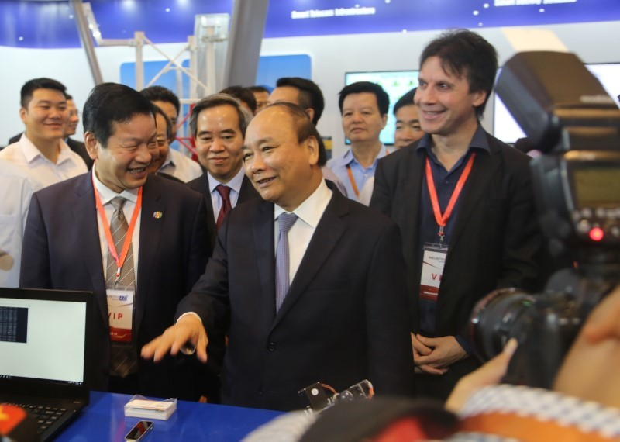
Thủ tướng Chính phủ Nguyễn Xuân Phúc thăm triển lãm quốc tế về Công nghiệp thông minh - Industry 4.0 Summit 2018.

Slide 37
Phiên khai mạc còn sự tham dự của ông Hoàng Trung Hải - Uỷ viên Bộ Chính trị, Bí thư thành uỷ Hà Nội; ông Nguyễn Xuân Thắng, Bí thư Trung ương Đảng, Giám đốc Học viện Chính trị Quốc gia Hồ Chí Minh, Chủ tịch Hội đồng lý luận Trung ương; Uỷ viên Trung ương Đảng, Phó Thủ tướng Chính phủ Vũ Đức Đam; ông Phùng Quốc Hiển, Uỷ viên Trung ương Đảng, Phó Chủ tịch Quốc hội Việt Nam. Ngoài ra còn có các chuyên gia, diễn giả, các tổ chức, doanh nghiệp trong nước và quốc tế.
Diễn đàn cấp cao và Triển lãm quốc tế về Công nghiệp thông minh - Industry 4.0 là sự kiện quan trọng, có ý nghĩa để các vị lãnh đạo Việt Nam lắng nghe ý kiến của các chuyên gia trong nước và quốc tế, giúp cho việc hoạch định chủ trương, chính sách Quốc gia trong thời gian tới. Sự kiện này cũng hướng đến mục tiêu tuyên truyền, nâng cao nhận thức của người dân và doanh nghiệp về CMCN lần thứ 4.

Slide 38
Trong bối cảnh cuộc CMCN 4.0 đang bùng nổ, tác động đến nhiều quốc gia, Chính phủ các nước đang hết sức quan tâm và đã chủ động ban hành các chiến lược phát triển 4.0 cho riêng mình. Tiêu biểu trong số đó là Đức với chiến lược Industry 4.0, Mỹ với Liên minh Internet công nghiệp, Hàn Quốc với iKorea 4.0 và Trung Quốc với Made in China 2025…

Slide 39
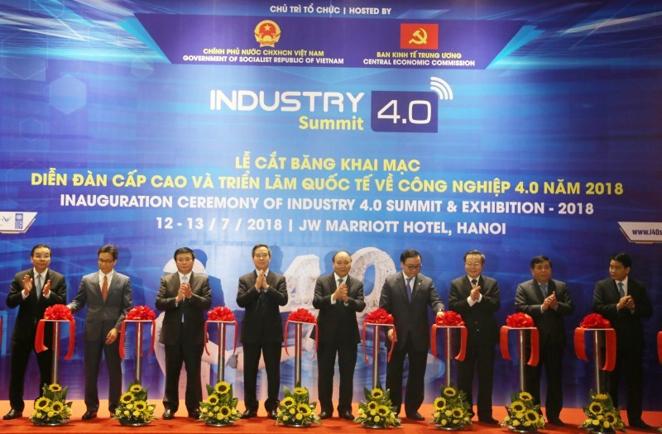
Các đại biểu cắt băng khai mạc Diễn đàn cấp cao và Triển lãm quốc tế về Công nghiệp thông minh - Industry 4.0 Summit 2018.

Slide 40
Theo ông Nguyễn Văn Bình, Trưởng ban Kinh tế Trung ương, nhiều quốc gia trên thế giới đã xây dựng chiến lược mang tính quốc gia để chủ động tham gia có hiệu quả vào cuộc CMCN có tính đột phá này.
Tại Việt Nam, Bộ Chính trị Khoá 12 đã nêu rõ nhiệm vụ sớm xây dựng chiến lược tiếp cận và chủ động tham gia cuộc CMCN lần thứ 4. Trong đó, xác định rõ quan điểm tận dụng tối đa lợi thế một nước còn đang trong thời kỳ cơ cấu dân số vàng, khai thác triệt để thành tựu của cuộc CMCN lần thứ 4, lợi thế thương mại để phát triển nhanh và chuyên sâu một số ngành công nghiệp nền tảng, chiến lược, có lợi thế cạnh tranh, phát triển công nghiệp CNTT, công nghiệp điện tử là con đường chủ đạo phát triển, công nghiệp chế biến chế tạo là trung tâm, phát triển công nghiệp chế tạo thông minh là bước đột phá, chú trọng phát triển công nghiệp xanh.

Slide 41
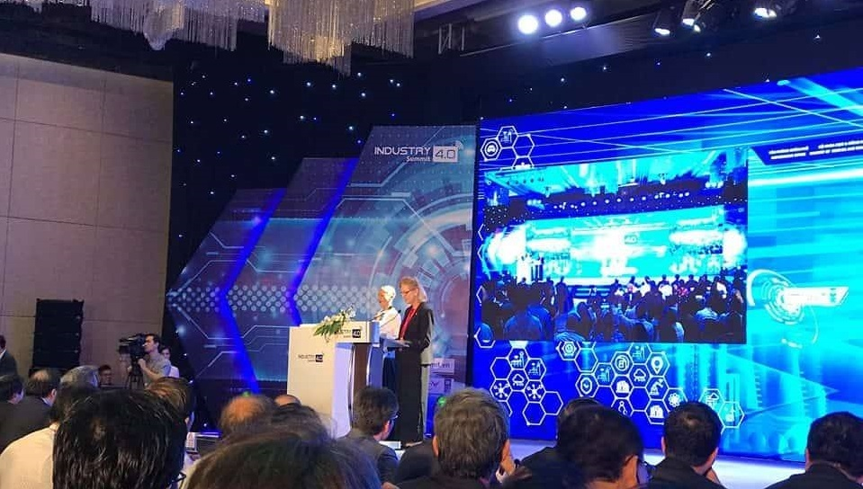
"Robot công dân" đầu tiên trên thế giới - Sophia - trả lời các câu hỏi tại Diễn đàn Industry 4.0 Summit 2018.

Slide 42
Năm 2017, Thủ tướng Chính phủ đã ban hành chỉ thị nhằm nâng cao năng lực tiếp cận cuộc CMCN lần thứ 4. Sau hơn một năm triển khai, kết quả thu được đã có đóng góp tích cực và quan trọng vào kết quả phát triển kinh tế xã hội của đất nước.
Thực tế cho thấy, việc khai thác đúng đắn và kịp thời những thách thức và cơ hội của cuộc CMCN 4.0 là những là cách thức chung của các quốc gia. Đối với một nước đang phát triển như Việt Nam, thách thức đó ngày càng lớn.
CMCN 4.0 mở cho chúng ta nhiều cơ hội trong việc nâng cao trình độ, năng lực sản xuất và cạnh tranh trong chuỗi giá trị toàn cầu, tạo ra sự thay đổi lớn về mô hình kinh doanh bền vững và là cơ hội cho doanh nghiệp khởi nghiệp sáng tạo. Cuộc cách mạng này còn mang lại niềm vui cho các nước đang phát triển, có thể rút ngắn quá trình công nghiệp hoá bằng cách đi tắt đón đầu, phát triển nhảy vọt lên công nghệ cao hơn.

Slide 43
Tuy nhiên, nếu không có cách tiếp cận đúng đắn và bắt kịp trình độ phát triển của thế giới và khu vực, Việt Nam sẽ đối mặt với nguy cơ tụt hậu ngày càng xa hơn về công nghệ, tình trạng dư thừa về lao động và sự bất bình đẳng trong xã hội.
Bên cạnh đó, sự liên kết và gắn kết trong thời đại CMCN 4.0 dẫn tới vấn đề biên giới mềm, quyền lực mềm, an ninh không gian mạng và vấn đề tội phạm công nghệ cao xuyên quốc gia. Điều này đòi hỏi cần có sự ứng phó chủ động và kiểm soát tốt nhất để bảo đảm chủ quyền và an ninh cho người dân và đất nước.
Xuất phát từ những phân tích trên, Đảng, Quốc hội và Chính phủ Việt Nam nhận thấy cần phải có chủ trương, chính sách mang tính chất tổng thể, đột phá, mạnh mẽ và tạo đột phá hơn nữa để Việt Nam có thể nắm được cơ hội, vượt qua thách thức, chủ động tham gia có hiệu quả vào CMCN lần thứ 4.
Diễn đàn này là sự kiện quan trọng, có ý nghĩa để các vị lãnh đạo Việt Nam lắng nghe ý kiến của các chuyên gia trong nước và quốc tế, giúp cho việc hoạch định chủ trương, chính sách Quốc gia trong thời gian tới. Sự kiện này cũng hướng đến mục tiêu tuyên truyền, nâng cao nhận thức của người dân và doanh nghiệp về CMCN lần thứ 4.

Slide 44
IV. Ứng dụng công nghiệp 4.0
1. Ứng dụng công nghiệp 4.0 vào sản xuất nông nghiệp.
Để khai thác được tiềm năng và chuyển đổi cách sản xuất, tiếp cận sự đổi mới ứng dụng công nghệ mới cần nghiên cứu chính sách và doanh nghiệp trong việc thúc đẩy tiếp cận cách mạng công nghiệp 4.0.
Sáng 9/11 tại Hà Nội, Viện nghiên cứu quản lý kinh tế Trung ương (CIEM) tổ chức hội thảo “Tiếp cận nông nghiệp 4.0 ở Việt Nam: Vấn đề và kiến nghị chính sách”. Phát biểu khai mạc, ông Phan Đức Hiếu, Phó Viện trưởng CIEM cho biết, cách mạng công nghiệp 4.0 trong lĩnh vực nông nghiệp được các nước ứng dụng vào sản xuất, đem lại hiệu quả cao. Tại Việt Nam một số doanh nghiệp đã áp dụng số hoá vào sản xuất kinh doanh từ giống, canh tác, thu hoạch, phân phối tiêu dùng, khép kín.

Slide 45
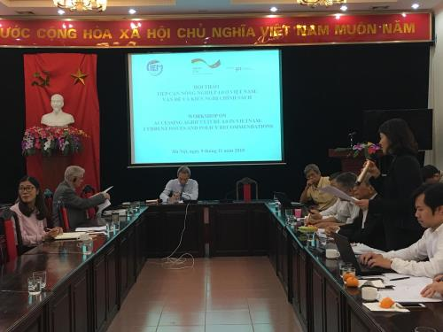
Hội thảo “Tiếp cận Nông nghiệp 4.0 ở Việt Nam: Vấn đề và kiến nghị chính sách”. Ảnh: Thúy Hiền/BNEWS/TTXVN

Slide 46
Ứng dụng cách mạng công nghiệp 4.0 giảm thiểu sức lao động và tăng năng xuất lao động. Tuy nhiên, ứng dụng này mới được một số doanh nghiệp triển khai. Để khai thác được tiềm năng và chuyển đổi cách sản xuất, tiếp cận sự đổi mới ứng dụng công nghệ mới cần nghiên cứu chính sách và doanh nghiệp trong việc thúc đẩy sự tiếp cận cách mạng công nghiệp 4.0. Bà Nguyễn Thị Luyến, Trưởng ban Thể chế kinh tế, CIEM cho biết, ngành nông nghiệp có vai trò quan trọng góp phần vào tăng trưởng kinh tế. Cụ thể, xuất siêu thương mại ngày càng tăng; trong đó, năm 2017 đạt trên 8 tỷ USD và giải quyết ước tính chiếm trên 40% lao động đang làm việc trong các ngành kinh tế. Làn sóng đổi mới, ứng dụng khoa học kỹ thuật sẽ diễn ra mạnh mẽ trong quá trình hội nhập kinh tế quốc tế, tự do hoá thương mại.

Slide 47
Theo đó, sức ép cạnh tranh cũng lớn hơn. Tuy nhiên, để đáp ứng được nhu cầu của người tiêu dùng thì cần nghiên cứu, áp dụng những thành tựu 4.0 vào sản xuất như: ứng dụng cảm biến, IOT, CN đèn LED, drones, robot nông nghiệp và quản trị tài chính trang trại thông minh.
Dẫn chứng về kinh nghiệm của Israel trong việc ứng dụng cách mạng công nghiệp 4.0, bà Luyến cho biết, Israel diện tích nhỏ, thiếu nguồn nước tự nhiên, lượng mưa khan hiếm. Đồng thời, có 2/3 diện tích là bán khô cằn và khô cằn, thiếu lao động nông nghiệp và môi trường địa chính trị phức tạp. Tuy nhiên, Israel lại dẫn đầu thế giới về công nghệ nông nghiệp.

Slide 48
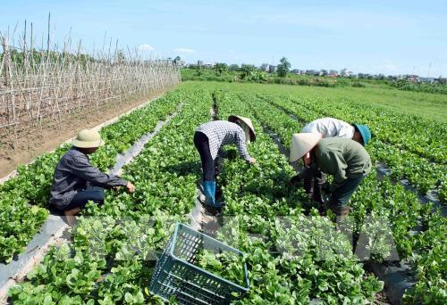
Tp.Hồ Chí Minh tiếp tục ưu tiên phát triển nông nghiệp công nghệ cao. Ảnh minh họa: Phạm Kiên - TTXVN

Slide 49
Nông nghiệp Israel được xây dựng dựa trên công nghệ đổi mới và tiến bộ không dựa trên lợi thế so sánh về tự nhiên. Tại Israel, một số công ty cung ứng công nghệ nông nghiệp chính xác theo hướng giải pháp toàn diện. Nên tất cả các trang trại hay nhà lưới của Israel đều trang bị hệ thống điều khiển kỹ thuật số với cảm biến và điều khiển tự động. Tại Việt Nam, trong thời gian qua ứng dụng cách mạng công nghiệp 4.0 vào nông nghiệp đã có những điểm sáng, một số doanh nghiệp, hợp tác xã, người dân ứng dụng công nghệ thông minh trong các khâu, công đoạn khác nhau mang lại nhiều kết quả tích cực.

Slide 50
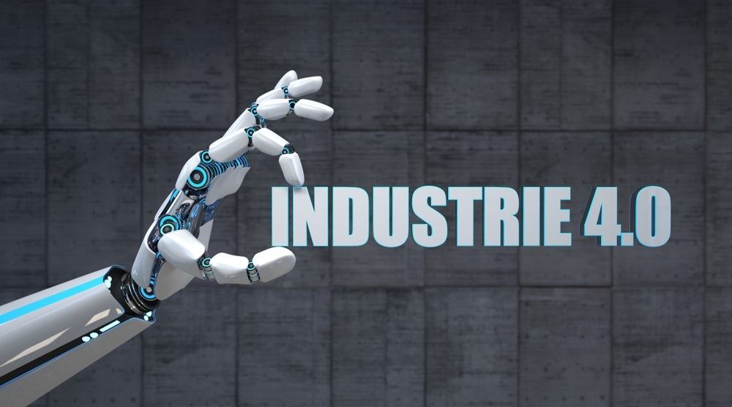
2. Ứng dụng công nghiệp 4.0 vào doanh nghiệp làm thay đổi sản xuất như thế nào ?

Slide 51
Việc ứng dụng công nghệ 4.0 vào doanh nghiệp giúp thay đổi rất nhiều mặt lợi ích. Công nghiệp 4.0, một sáng kiến ​​chiến lược của Đức, nhằm tạo ra các nhà máy thông minh, nơi các công nghệ sản xuất được nâng cấp và biến đổi bởi Internet of Things (IoT) và điện toán đám mây, AI… Trong kỷ nguyên Công nghiệp 4.0 con người, máy móc có thể giao tiếp với nhau tại thời gian thực. Công nghiệp 4.0 kết hợp các công nghệ hệ thống sản xuất nhúng với các quy trình sản xuất thông minh để mở đường cho một thời đại công nghệ mới sẽ chuyển đổi căn bản các chuỗi giá trị công nghiệp, chuỗi giá trị sản xuất và mô hình kinh doanh.

Slide 52
Công nghệ 4.0 đang cách mạng hóa ngành công nghiệp sản xuất như thế nào?
Internet của vạn vật ( IoT)
Khi số lượng thiết bị thông minh và lượng dữ liệu được thu thập, phân tích và lưu trữ tăng lên, kết nối và liên lạc sẽ chỉ trở nên quan trọng hơn. IoT sẽ có thể cung cấp một lượng lớn dữ liệu, cung cấp nhà sản xuất với thông tin giá trị. Cả trong doanh nghiệp và các đối tác bên thứ ba, các công ty sẽ cần dữ liệu của họ có thể chia sẻ và tương thích để cho phép mức độ hoạt động cao hơn. Ứng dụng IoT cho phép theo dõi ảo các tài sản vốn, quy trình, tài nguyên và sản phẩm. Điều này mang lại cho doanh nghiệp tầm nhìn đầy đủ, giúp hợp lý hóa các quy trình kinh doanh và tối ưu hóa cung và cầu.

Slide 53

INTERNET OF THINGS

Slide 54
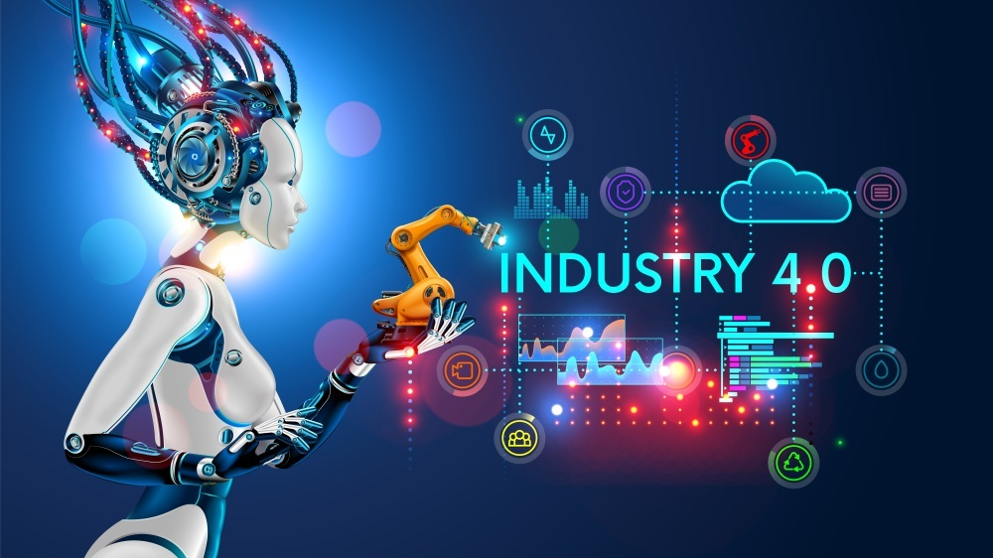
Trí tuệ nhân tạo (AI)

Slide 55
Trong cuộc “cách mạng công nghiệp 4.0”, trí tuệ nhân tạo được nhận định sẽ hiện diện khắp mọi lĩnh vực đời sống xã hội. Chẳng hạn như những chiếc xe tải không người lái đã vận hành trơn tru tại các mỏ khoáng sản ở Tây Úc vài năm nay. Tại Mỹ, Uber đã thử nghiệm xe tải không người lái OTTO giao hàng xuyên tiểu bang. Chức năng lái tự động (autopilot) đã được triển khai đại trà trên nhiều mẫu xe hơi, từ tất cả các nhà sản xuất xe lớn.
Hay trong y học, với sự trợ giúp của trí tuệ nhân tạo, bệnh nhân có thể dùng các app trên điện thoại, chụp hình và điền vào các thông tin gửi lên một hệ thống trí tuệ nhân tạo và gần như tức thì, kết quả chuẩn bệnh và cách điều trị sẽ được trả về. Một ví dụ cụ thể về trí tuệ nhân tạo đã được các chuyên gia IBM chia sẻ.

Slide 56
Lợi ích của ứng dụng công nghệ 4.0 vào doanh nghiệp
Tăng năng suất
Các thuật toán tự động hóa, phân tích và học máy đã đưa phần lớn công việc từng bước rời khỏi tay con người. Điều đó có nghĩa là sản xuất nhanh hơn, hiệu quả hơn công suất hoạt động suốt ngày đêm, sức lao động con người chủ yếu là giám sát và bảo trì hệ thống.
Tăng doanh thu và lợi nhuận
Công nghiệp 4.0 không chỉ tạo ra một quy trình sản xuất hiệu quả hơn và chất lượng cao hơn, mà còn cho phép những thứ như bảo trì và nâng cấp dự đoán và phòng ngừa, dẫn đến giảm thời gian chết và chi tiêu vốn ít hơn theo thời gian.

Slide 57
Tối ưu hóa quy trình sản xuất
Với nhiều kết nối hơn, dữ liệu được chia sẻ và phân tích tốt hơn, sự hợp tác chặt chẽ hơn trong toàn bộ chuỗi cung ứng trở nên khả thi, điều này có thể dẫn đến tăng hiệu quả, tối ưu hóa và đổi mới trong thời gian dài trên toàn ngành sản xuất. Hệ thống tích hợp và liên lạc giữa các máy sẽ thúc đẩy sự hợp tác lớn hơn giữa các nhà sản xuất, nhà cung cấp và các bên liên quan khác trong chuỗi giá trị.
Lưu giữ hồ sơ liền mạch và truy xuất nguồn gốc
Việc thu thập và phân tích dữ liệu to lớn cũng có nghĩa là khả năng lưu trữ và tìm kiếm bản ghi tốt hơn. Điều này có sự phân nhánh từ sự tuân thủ quy định của chính phủ đến sự hài lòng của khách hàng.

Slide 58
Kết luận
Trong bối cảnh Công nghiệp 4.0, sản xuất thông minh tận dụng các công nghệ thông tin và sản xuất tiên tiến để đạt được các quy trình sản xuất linh hoạt, thông minh để giải quyết một thị trường năng động và toàn cầu. Công nghệ dữ liệu lớn và trí thông minh nhân tạo sẽ tối ưu hóa toàn bộ quá trình sản xuất, dự đoán chính xác thời điểm bảo trì để tiết kiệm tối đa chi phí và tăng hiệu cạnh tranh của doanh nghiệp. Làn sóng ứng dụng công nghệ 4.0 vào doanh nghiệp sẽ tạo ra các tác động cả về phía cung và phía cầu sản phẩm/dịch vụ. Từ đó, tạo ra sự phát triển của các nền tảng công nghệ mới, thay thế dần cấu trúc ngành công nghiệp hiện có.

Slide 59
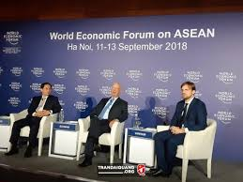
V. . Cơ hội và thách thức của cuộc cách mạng công nghiệp 4.0 đối với việt nam

Slide 60
1. Cơ hội
Cuộc CMCN4 đã mở ra những cơ hội có thể tranh thủ để thúc đẩy sự phát triển của của Việt Nam. Cụ thể là:
- Cuộc CMCN4 có thể tạo ra lợi thế của những nước đi sau như Việt Nam so với các nước phát triển do không bị hạn chế bởi quy mô cồng kềnh, quán tính lớn; tạo điều kiện cho Việt Nam bứt phá nhanh chóng, vượt qua các quốc gia khác cho dù xuất phát sau;
- Việc ứng dụng những công nghệ mới cho phép thúc đẩy năng suất lao động và tạo khả năng nâng cao mức thu nhập và cải thiện chất lượng cuộc sống cho người dân;
- Khả năng biến đổi các hệ thống sản xuất, quản lý và quản trị cho doanh nghiệp trong nước;
- Trong lĩnh vực quốc phòng, an ninh, những phát triển về công nghệ có thể rút ngắn (cũng có thể gia tăng) khoảng cách chênh lệch về tiềm lực của các thế lực các quốc gia khác nhau.

Slide 61
2. Thách thức
Cuộc CMCN4 cũng đặt ra nhiều thách thức đối với Việt Nam, cụ thể là:
- Thách thức trong việc phải có nhận thức đầy đủ về bản chất, tác động của cuộc CMCN4 và khả năng tư duy, quản lý điều phối tích hợp các yếu tố công nghệ, phi công nghệ, giữa thực và ảo, giữa con người và máy móc;
- Để gia nhập vào xu thế CMCN4 đòi hỏi phải có sự phát triển dựa trên tích lũy nền tảng lâu dài của nhiều lĩnh vực nghiên cứu cơ bản định hướng trong lĩnh vực KH&CN đặc biệt là vật lý, sinh học, khoa học máy tính và trí tuệ nhân tạo, các lĩnh vực công nghệ mới, nghiên cứu các công nghệ mang tính đột phá;

Slide 62
- Nghiên cứu và phát triển trở thành chìa khóa quan trọng quyết định sự phát triển kinh tế - xã hội;cần gắn kết chặt chẽ hơn nữa nghiên cứu khoa học và sản xuất;
- Gia tăng bức xúc xã hội do sự thâm nhập của các công nghệ kỹ thuật số và các động lực của việc chia sẻ thông tin tiêu biểu của truyền thông xã hội;
- Đặt ra những vấn đề lớn về giải quyết việc làm, ô nhiễm môi trường, đạo đức xã hội, rủi ro công nghệ;
- Thêm vào đó, cuộc CMCN4 diễn ra với tốc độ vô cùng nhanh chắc chắn sẽ đặt Việt Nam trước nguy cơ tụt hậu hơn nữa trong phát triển so với thế giới và rơi vào thế bị động trong đối phó với những mặt trái của cuộc cách mạng này.

Slide 63

VI. Tuổi trẻ thời cách mạng công nghiệp 4.0

Slide 64
Thế giới đang ở giai đoạn đầu của cuộc cách mạng công nghiệp 4.0, cuộc cách mạng tạo ra khả năng mới, tác động sâu rộng trên tất cả các lĩnh vực của đời sống kinh tế - xã hội.
Đảng ta khẳng định trong văn kiện Đại hội XII: “Phải làm cho khoa học và công nghệ thật sự là quốc sách hàng đầu, là lực lượng quan trọng nhất để phát triển lực lượng sản xuất hiện đại, kinh tế tri thức, nâng cao năng suất, chất lượng, hiệu quả và sức cạnh tranh của nền kinh tế, bảo vệ môi trường, bảo đảm quốc phòng, an ninh”. Không ai khác, tuổi trẻ chính là lực lượng xung kích, sáng tạo, đi đầu, nghiên cứu, ứng dụng những thành tựu của cuộc cách mạng công nghiệp 4.0, góp phần đắc lực vào công cuộc xây dựng và bảo vệ Tổ quốc. Nếu có sự chủ động, chúng ta có thể tận dụng cơ hội để rút ngắn khoảng cách với các nước phát triển, còn không thì sẽ tụt hậu xa hơn.

Slide 65
Chính phủ đã có Chỉ thị về tăng cường năng lực tiếp cận cuộc cách mạng công nghiệp 4.0 và đề ra hệ thống giải pháp trong đó có phát triển hạ tầng, ứng dụng và nhân lực công nghệ thông tin, hình thành hệ sinh thái khởi nghiệp, đổi mới sáng tạo, thay đổi nội dung, phương pháp giáo dục và dạy nghề nhằm tạo ra nguồn nhân lực có khả năng tiếp nhận các xu thế công nghệ sản xuất mới. Việc thu hút đầu tư sẽ khuyến khích những ngành công nghệ cao, thân thiện môi trường, những ngành công nghệ thông tin, điện tử, cơ khí chế tạo, tự động hóa, công nghệ sinh học, các dịch vụ cao…

Slide 66
Đối với tuổi trẻ, việc tạo ra môi trường thuận lợi cho việc thực hiện ý tưởng mới, sáng tạo là rất quan trọng. Những Vườn ươm công nghệ, Quỹ đầu tư mạo hiểm, Quỹ đầu tư sáng tạo và khởi nghiệp, Quỹ hỗ trợ thanh niên khởi nghiệp, những chương trình đồng hành cùng thanh niên lập nghiệp, khởi nghiệp… do tổ chức Đoàn, hội triển khai là rất thiết thực, khích lệ các bạn trẻ tiếp cận tri thức khoa học công nghệ và thúc đẩy các hoạt động sáng tạo, mang lại những kết quả tích cực. Để khẳng định vai trò tuổi trẻ trong dòng chảy cách mạng công nghệ số, Đoàn cần mạnh dạn đề xuất những cơ chế, chính sách, những giải pháp cụ thể từ thực tiễn cuộc sống, nhất là việc phát huy tài năng trẻ. Muốn thúc đẩy khởi nghiệp không phải chỉ kêu gọi, hô hào mà có được, đây còn là quốc sách, cần có những chính sách hỗ trợ hiệu quả.

Slide 67
Để đáp ứng yêu cầu mới, mỗi bạn trẻ cần ra sức học tập để có kiến thức chuyên môn và kỹ năng vững, có trình độ ngoại ngữ, có thói quen đọc sách, khám phá, sáng tạo… Đối với lao động trẻ cũng phải không ngừng nâng cao trình độ nghề nghiệp để theo kịp sự phát triển công nghệ. Tuổi trẻ Việt Nam và thành phố đã khẳng định vai trò tiên phong qua các thời kỳ cách mạng. Trong cuộc cách mạng công nghiệp 4.0 này, tuổi trẻ hoàn toàn có khả năng học tập, sáng tạo và phát triển các công nghệ tiên phong. Cần có bản lĩnh, tâm huyết, sự khát khao vươn lên, sự tự tin, quả cảm ngay cả trong phát triển những ý tưởng của mình.

Slide 68
1. Thách thức làm chủ công nghệ
Như bất kì một cuộc cách mạng nào khác, Industry 4.0 mang lại những cơ hội khổng lồ nếu biết tận dụng và đồng thời là thách thức bị tụt hậu và loại bỏ.
Ông Nguyễn Phú Cường, Vụ trưởng Vụ Khoa học và Công nghệ - Bộ Công Thương cho rằng, nếu không bắt kịp nhịp độ phát triển của thế giới và khu vực, Việt Nam sẽ phải đối mặt với những thách thức, tác động tiêu cực như sự tụt hậu về công nghệ, suy giảm sản xuất, kinh doanh, dư thừa lao động có kỹ năng và trình độ thấp gây phá vỡ thị trường lao động truyền thống. Ông Cường cũng cho rằng, Việt Nam không bắt kịp Công nghiệp 4.0 còn có khả năng xuất hiện làn sóng đẩy công nghệ lạc hậu từ các nước phát triển sang các nước đang phát triển và chậm phát triển.

Slide 69
Đây là những nhận định hết sức rõ ràng và thực tế về những cơ hội và nguy cơ mà Việt Nam sẽ phải đối mặt trong bối cạnh của cuộc cách mạng công nghiệp lần thứ 4. Ông Lê Quốc Phương, nguyên Phó Giám đốc Trung tâm Thông tin Bộ Công Thương cho rằng, thách thức đầu tiên Việt Nam gặp phải là trình độ phát triển.
Ở Việt Nam hiện nay, trình độ sản xuất có nơi vẫn áp dụng cách mạng công nghiệp 1.0, có nơi áp dụng cách mạng công nghiệp 2.0, 3.0. Trình độ phát triển ở mức thấp cho nên việc đi tắt đón đầu hay nhảy vọt lên là điều không hề dễ dàng. Bên cạnh đó, theo ông Phương, công nghiệp 4.0 đòi hỏi phải thay đổi hoàn toàn lề lối sinh hoạt và quản lý nhằm tận dụng kết nối Internet vạn vật và trí tuệ thông minh. Tuy nhiên, phương thức sản xuất, cách sống và sinh hoạt hiện tại ở Việt Nam vẫn còn quá xa vời để tiếp cận được.

Slide 70
2. Cơ hội để bứt phá
Thế giới đang ở giai đoạn đầu của công nghiệp 4.0, với nội dung cơ bản là tạo ra cấu trúc và sự vận hành mới cho nền sản xuất dựa trên ứng dụng công nghệ cao, mạng lưới Internet của vạn vật, trí tuệ nhân tạo…
Công nghiệp 4.0 dựa trên nền tảng công nghệ số và tích hợp tất cả các công nghệ thông minh để tối ưu hóa quy trình, phương thức sản xuất; với những công nghệ đang và sẽ có tác động lớn như công nghệ in 3D, công nghệ sinh học, công nghệ vật liệu mới, công nghệ tự động hóa, robot…
Đặc trưng lớn nhất của công nghiệp 4.0 là tính kết nối giữa các chủ thể và chu trình kinh tế nhờ vào sự phát triển của hạ tầng công nghệ thông tin và Internet, mà đỉnh cao là mạng lưới vạn vật kết nối.

Slide 71
Tính kết nối này đang tạo ra một xu hướng mới thường được gọi với khái niệm “kinh tế chia sẻ”. Theo đó, các mô hình chia sẻ nguồn lực trực tiếp giữa cá nhân với cá nhân được hiện thực hóa nhờ nền tảng công nghệ thông tin và Internet, hướng tới mục tiêu tối ưu hóa nguồn lực toàn xã hội. Nói một cách khác, công nghiệp 4.0 đang xóa nhòa khoảng cách giữa thế giới thực với thế giới ảo thông qua các công nghệ tiên tiến, sự đổi mới, sáng tạo không ngừng.
Đặc biệt, mức độ ảnh hưởng, lan tỏa của cuộc cách mạng này diễn ra trên quy mô toàn cầu, với tốc độ nhanh hơn những gì đã xảy ra từ trước đến nay và dự báo sẽ làm thay đổi toàn bộ hệ thống sản xuất, quản lý và quản trị trên toàn thế giới.

Slide 72
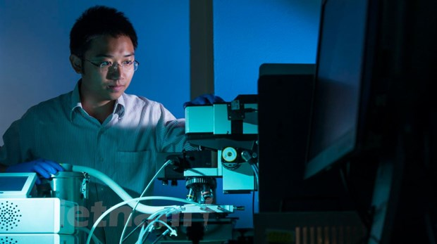
VII. Vai trò của nhà nước trong cuộc cách mạng công nghiệp 4.0 với sự phát triển kinh tế tri thức ở Việt Nam hiện nay

Slide 73
1.Cuộc cách mạng công nghiệp 4.0 với phát triển kinh tế tri thức
Nhìn từ góc độ lịch sử có thể thấy, kinh tế tri thức là sự tiếp nối hợp lôgíc của sự phát triển kinh tế thị trường, hay nói đầy đủ hơn là hệ quả tất yếu từ sự tác động cộng hưởng của quá trình phát triển kinh tế thị trường, khoa học - công nghệ, toàn cầu hóa và hội nhập… Kinh tế tri thức mở ra kỷ nguyên phát triển mới cho kinh tế thế giới, với vai trò ngày càng lớn của sản xuất, phân phối và sử dụng tri thức trong tăng trưởng kinh tế và trong các lĩnh vực khác của đời sống xã hội. Kinh tế tri thức lấy công nghệ cao làm lực lượng sản xuất chính, lấy trí lực làm nền tảng phát triển.
Sự phát triển cuộc CMCN 4.0 và phát triển kinh tế tri thức tác động trực tiếp đến phát triển của các nước. Hiện nay, ở các nước công nghiệp phát triển đang diễn ra sự chuyển dịch mạnh mẽ của cơ cấu kinh tế, theo đó, các ngành dựa vào tri thức và ứng dụng công nghệ cao đang phát triển nhanh. Sự chuyển dịch này thích ứng với quá trình chuyển biến nền kinh tế từ giai đoạn kinh tế công nghiệp sang kinh tế tri thức, từ cách mạng công nghiệp lần thứ ba sang CMCN 4.0.

Slide 74
2. Vai trò của Nhà nước đối với phát triển kinh tế tri thức trong bối cảnh cuộc cách mạng công nghiệp 4.0 ở Việt Nam hiện nay
Thực tế cho thấy, thể chế có vai trò đặc biệt quan trọng. Trong giai đoạn 2016 - 2020 và tầm nhìn đến giai đoạn 2030 - 2035, Nhà nước tiếp tục hoàn thiện các cơ chế, chính sách để các loại thị trường hàng hóa, dịch vụ, tài chính, chứng khoán, bất động sản, lao động, khoa học - công nghệ được tạo lập đồng bộ và vận hành thông suốt, có tính cạnh tranh cao và gắn kết ngày càng tốt hơn với thị trường thế giới, được quản lý và giám sát hiệu quả.
Quá trình tạo lập đồng bộ thể chế kinh tế thị trường gắn liền với việc hạn chế tối đa độc quyền kinh doanh trên các lĩnh vực sản xuất và dịch vụ; tạo lập môi trường kinh doanh bình đẳng giữa các thành phần kinh tế. Xác định rõ những ngành, nghề mà tính độc quyền còn cao để có chính sách và giải pháp phù hợp, tạo điều kiện cho khu vực tư nhân tham gia kinh doanh. Tạo môi trường cạnh tranh lành mạnh giữa các doanh nghiệp là vấn đề cấp thiết mà Nhà nước đặc biệt quan tâm và bảo đảm xác lập trên thực tế. Trong bối cảnh mới, nếu môi trường không cạnh tranh thì không thể thu hút mạnh được các nguồn lực đầu tư, không thể thúc đẩy đổi mới công nghệ, nâng cao sức cạnh tranh của đất nước, không bắt kịp với cuộc CMCN 4.0 và xây dựng được nền kinh tế tri thức.

Slide 75
3. Phát triển nguồn nhân lực chất lượng cao cho cuộc CMCN 4.0 và phát triển kinh tế tri thức
Đẩy mạnh ứng dụng công nghệ thông tin như một công cụ quan trọng bậc nhất trong cuộc CMCN 4.0 và phát triển kinh tế tri thức
Thực hiện tái cấu trúc ngành, nghề, doanh nghiệp ngành công nghệ thông tin và viễn thông để phát huy tốt nhất lợi thế đang có. Tăng cường thu hút đầu tư nước ngoài có chọn lọc, đẩy mạnh công tác phát triển thị trường./.

